Slide 1

Piratenzenders
Gerard Tel
LC-Kring 9 februari 2022
om 19.30

Slide 2
Wat gaan we doen
Geschiedenis en soorten
Waarom? Wat is er leuk aan?
De Zenders
Waarom is het verboden?
Piraten ontvangen
Bronnen: Boek, NOS, etherpiraten.com, Youtube, Wikipedia, etc…
Zie links in diaserie

Slide 3
1. Geschiedenis en soorten
Piratenzender (Wikipedia):
een radio- of televisiezender die zonder zendvergunning of toestemming uitzendt
Zeezenders: ca 1959-74 (Veronica, MiAmigo)
Museum in Beatlesmuseum Alkmaar
Vrije zender: bevolkingsgroep zonder land
Vandaag: “Thuiszenders”, hobbyisten

Slide 4
Synoniemen
Piratenzender, zendpiraat
Vrije zender
Geheime zender
Etherpiraat
(Amateur)

Slide 5
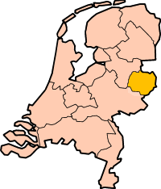
Oost- en Noord-Nederland
Het Wilde Oosten
Piraten in elk dorp
Huiskamer met biertje groeit tot drankkeet
Sociaal element
Almeloosche, 1932
Oproep: Cultureel erfgoedstatus

Slide 6
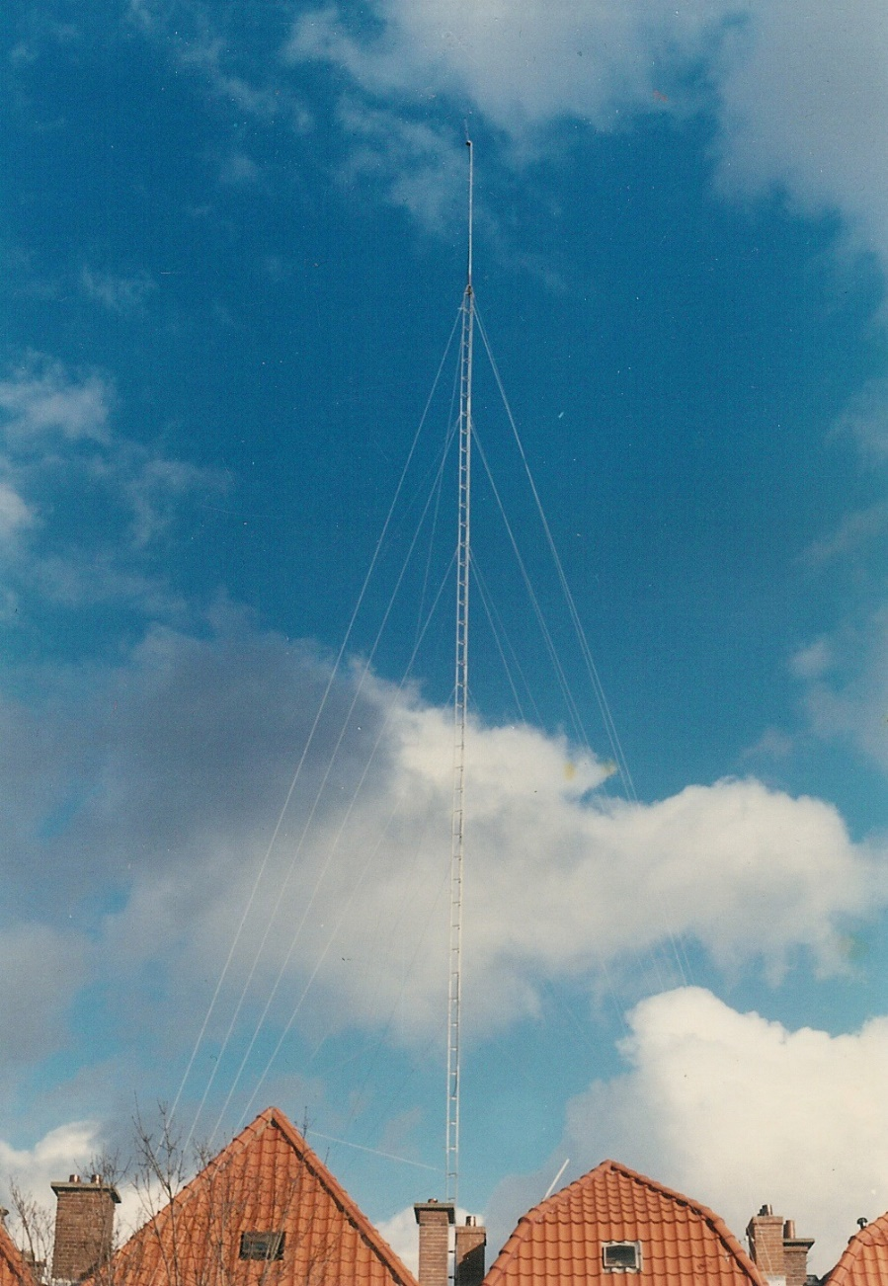
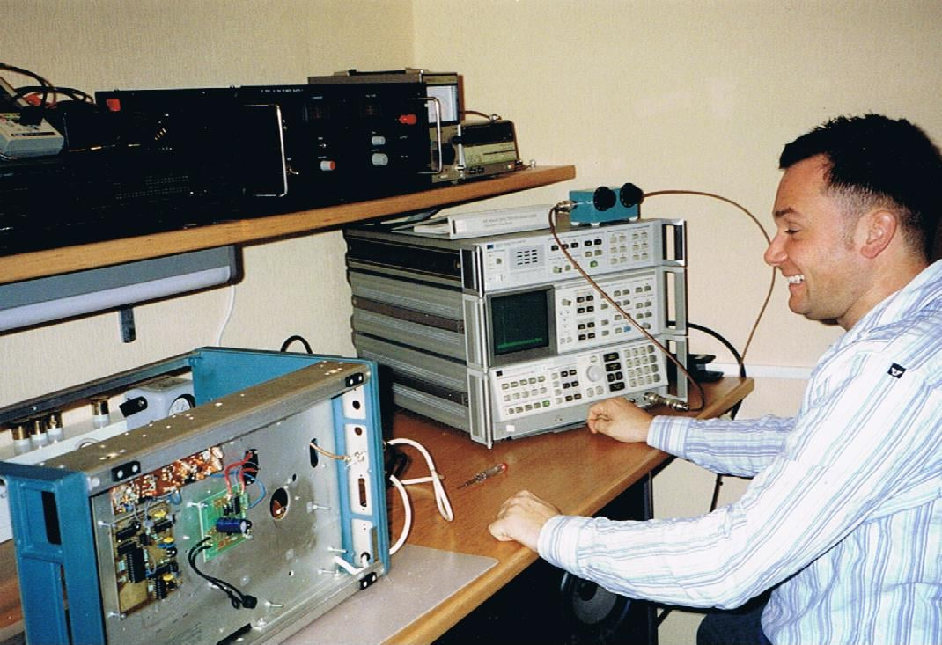
Piraten rond Den Haag
Site Haagseradio.nl
Vrijwel allemaal FM

Slide 7
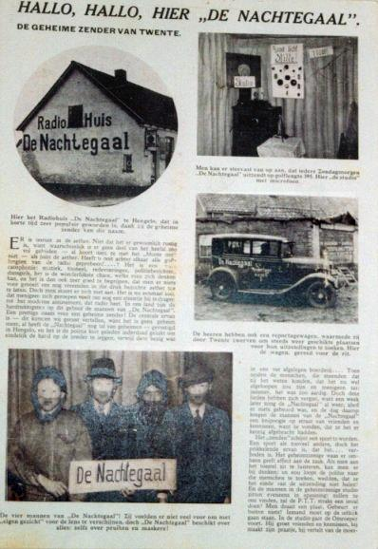
Oudje: De Nachtegaal, 1938
MG-zender, Twente
Eén buis
Verstopt in stoofje
Reclame op auto
Mondmaskers
Site: etherpiraten.com

Slide 8
2. Wat is er leuk aan?
Zeezenders: Commerciële belangen
Vrije zenders: Politiek doel
Sport om ver te komen
Knutselen met techniek
Niche programmering
Lokale berichten en reclame

Slide 9
Zenden als hobby
Spannend: Het leuke is dat ‘t niet mag
Vergelijk: brommer opvoeren, fikkie stoken
Techniek: zender bouwen, antenne plaatsen
Sociaal: Je doet ‘t samen
Bier

Slide 10
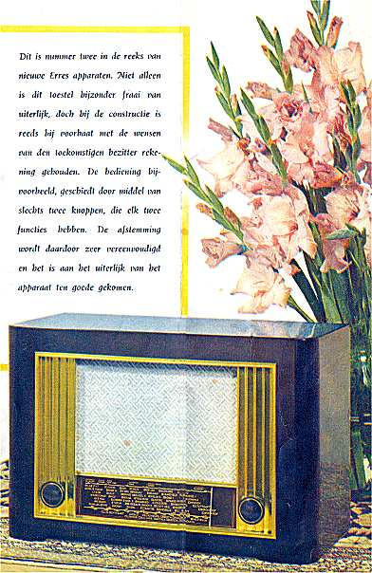
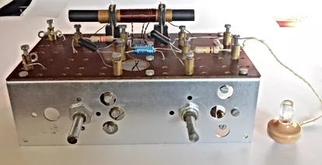
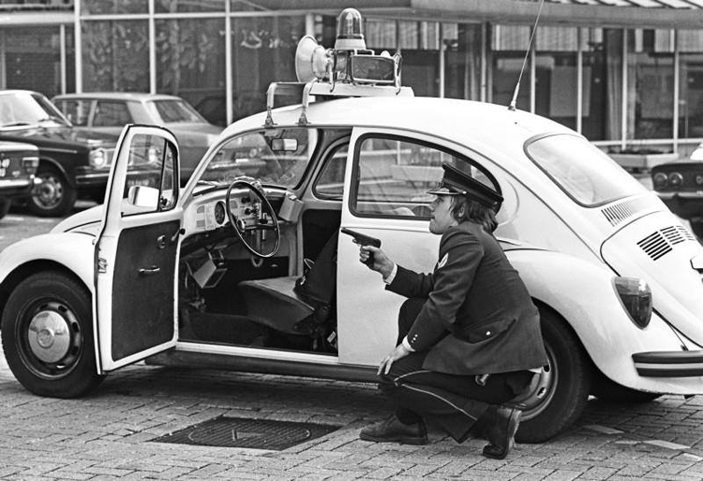
Piraten Henkie (Jaren 60)

Slide 11
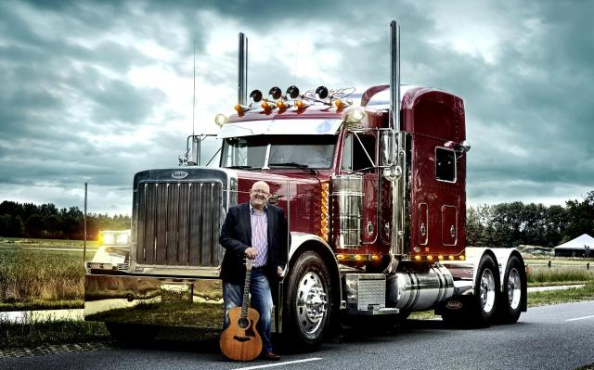
Piratenmuziek
Polder-Country
Nederlands, Duits, Polka
Onderwerpen:
  Liefde
  Soldaten
  Zenden
  Truckers
Gesproken tekst,
“dat was ik”
Driekwartsmaat
Henk Wijngaard

Slide 12
Plattelandscultuur
Samenzijn, dorpsidentiteit
Groeten doen
Hele dorp weet van piraterij
Hele dorp betaalt mee aan boete

Slide 13
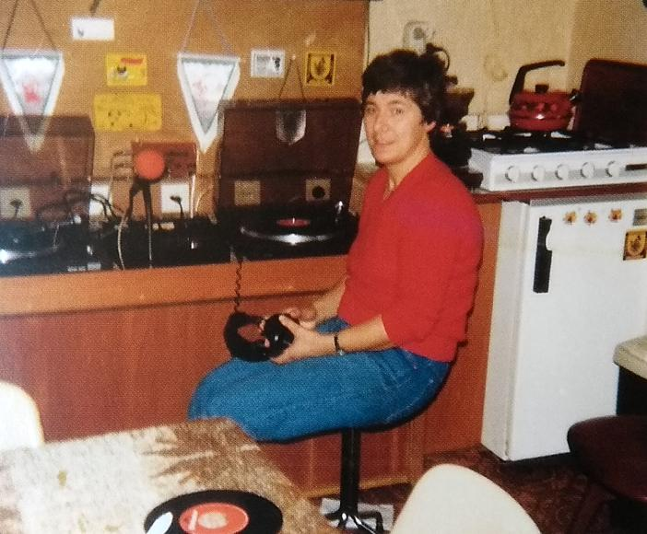

Zendster Oleander (1979 - ??)
Derkje Menkhorst
Iets om handen
Studio in keuken
Schapen los
Politie-inval:
Zender in
brievenbus
Naam: Zeep
Sticker: met adres!

Slide 14
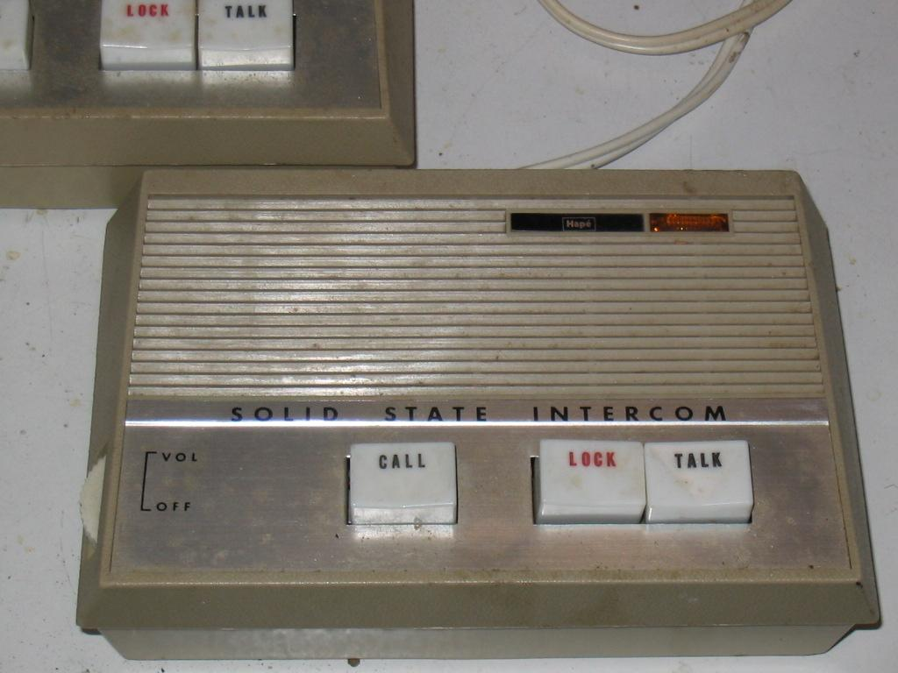
3. De gebruikte zenders
Start: Babyfoon over FM

Slide 15
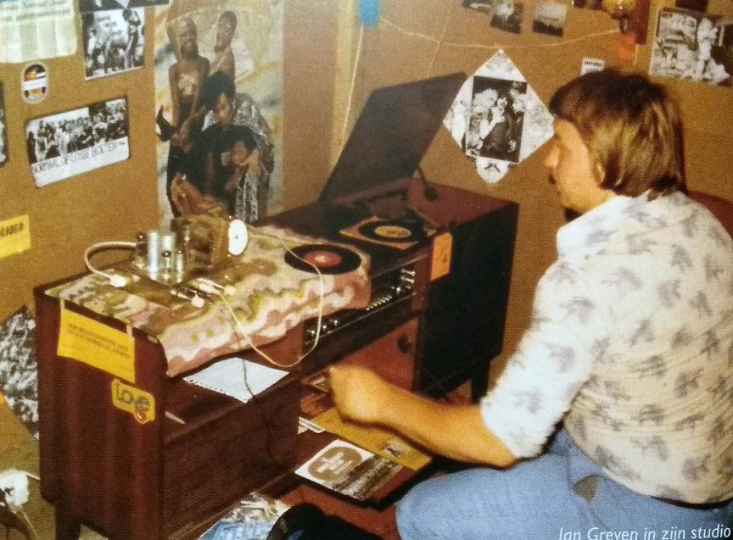
Buizenzenders (MG)
Radio OHIO (1975-85)
Jan Greven, Halle
Draai vanaf
radiomeubel

Slide 16
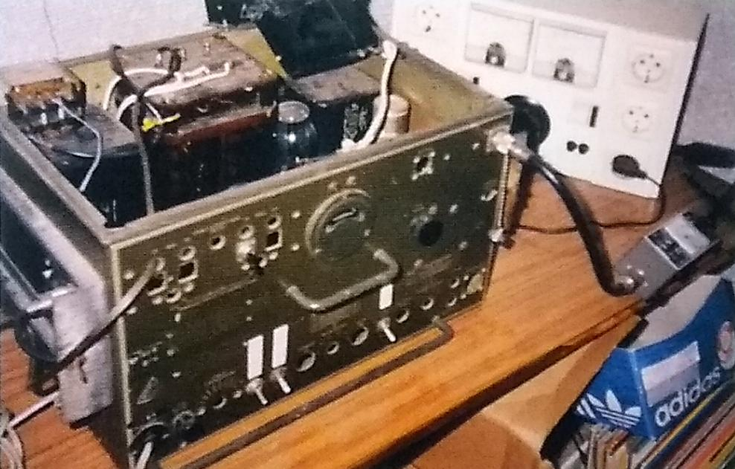
Radio Ariande
Hugo Heideman, Zelhem
1983-90
FM 10W

Slide 17
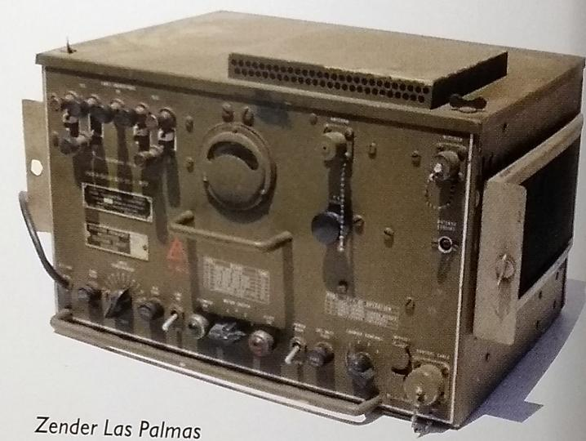
Professionele FM zenders
Las Palmas (1978-83)
Begon met 807 op MG
FM 102.5, 40W uit Doetinchem

Slide 18
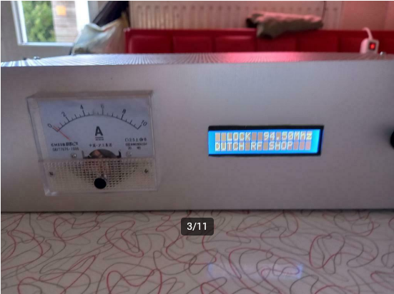
Even naar Marktplaats / AM-forum
FM zender
PLL, 150W
Stereo en RDS modules erbij
Ca. 700€
Illegaal!!
Dus niet doen!!

Slide 19
4. Waarom is het verboden?
Macht van “Hilversum” en “Den Haag”
Storing Radioverkeer
Gevaarlijke aansluiting, milieuschade
Economische delicten:
  Illegale reclame-inkomsten
  Auteursrechtschending
  Aftappen van stroom
  Illegaal gokken (Bingo, Loterij)

Slide 20

Storing Radioverkeer
Legale omroepzenders
(Nood)diensten
Film: De Etherpiraat en
zijn slachtoffers (196?)
Boek: Op het spoor van
De Nachtegaal (1957)
  Dorp met antennes
  Radio’s met Visserijgolf

Slide 21
Discussie onder piraten
Blijf binnen omroepband
om utility niet te storen
Vermijd omroepband
om programma’s niet te storen

Slide 22
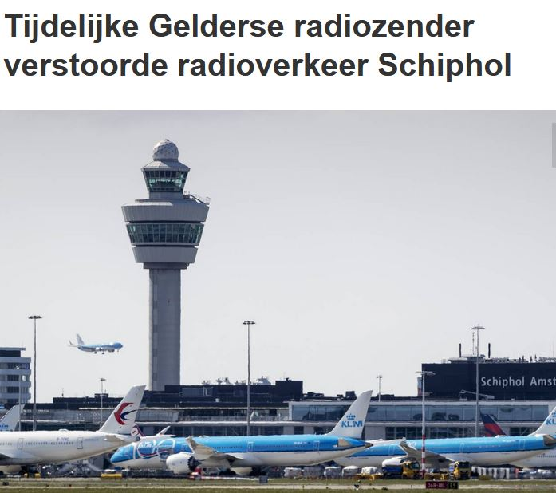
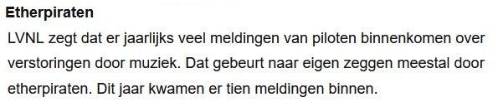
Storing Luchtverkeer
Berichtje:
NOS 29/12/21
Was legale zender

Slide 23
Het oprollen
RCD, Peilwagens
Bé Muller, Assen: 2000 opgerold in 30 jaar
  Ook technisch spannend werk!
Criteria: Storing, Onwettig

Slide 24

Radio Milano (1977-81)
Bennie Roozegaarde, Zelhem
Best verstopte zender, 225 meter
Inval 4 maart 1979, veel steun
Maart 1980: TV kanaal 28
Inval 25 jan 1981 door RCD + ME
Gestopt, “Hilversum en Den Haag wakker”
Zender is nooit gevonden

Slide 25
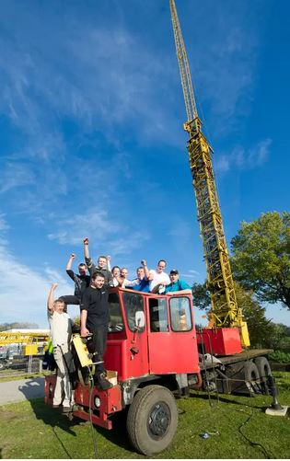
Verdediging
Verstoppen van zender
Afgelegen onbemande zender
Ambtenaar beuk verkopen
Asbestplaten, dieselvaten

Slide 26
5. Waar vind ik AM piraten?
Band | Freq (kHz) | Spiegelfreq
1149m | 261 | 1171
180m | 1610-1680 | Nvt
76m | 3910-3950 | 60m
60m | 4700-5100 | 49m
52m | 5700-5900 | Nvt
48m | 6200-6400 | 41m
43m | 6900-6999 | Nvt

Slide 27
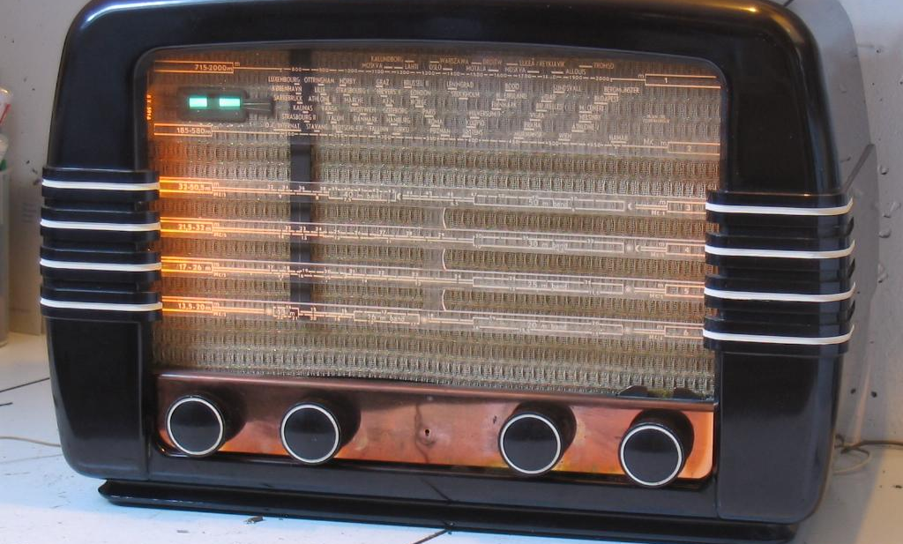
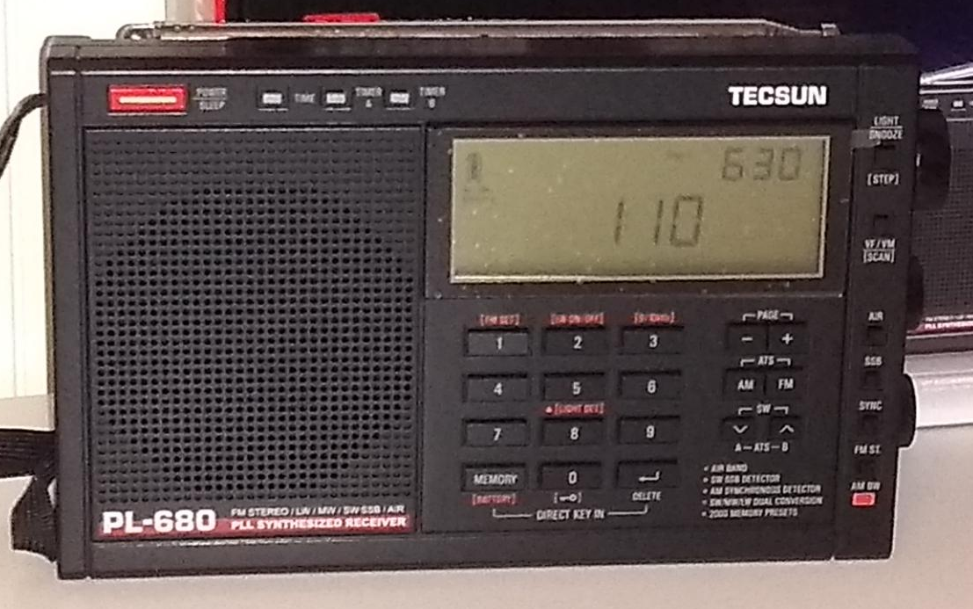
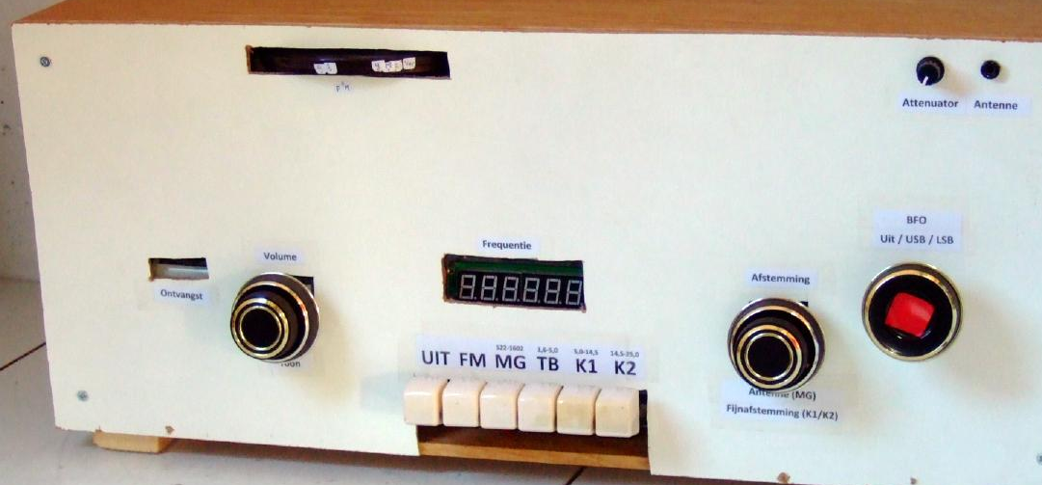
Ontvanger volgens Morningstar
Gevoelig, Uitlezing
Buizenradio met KG
Communicatie-ontv
Goede antenne!!!

Slide 28
Langegolfpiraat
261 kHz, genoemd op AM-forum
Kachelboer, Piloot, Zwarte Panter
Locatie??
Luisteren is in Nederland altijd legaal
ook als het een illegaal station is:
Het is in Nederland legaal naar de zenders via een scanner (en andere radio-ontvangers) te luisteren. In België is het tegen de wet;

Slide 29
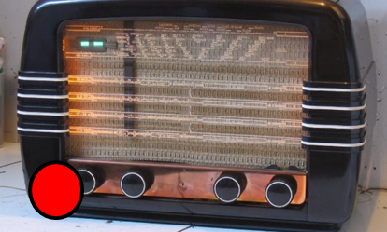
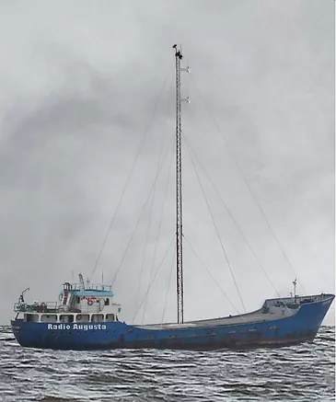
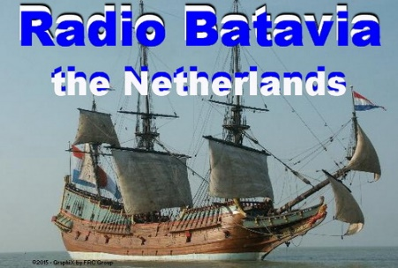
De 180m band (1610-60)
Vrijwel elke avond meerdere stations
Net boven MG: VisserijBand
US ontvanger: tot 1700 ☺
Draaien platen, weinig tekst
Okt 2020: 1673 Armada
  eQSL
Radio Augusta 1611

Slide 30
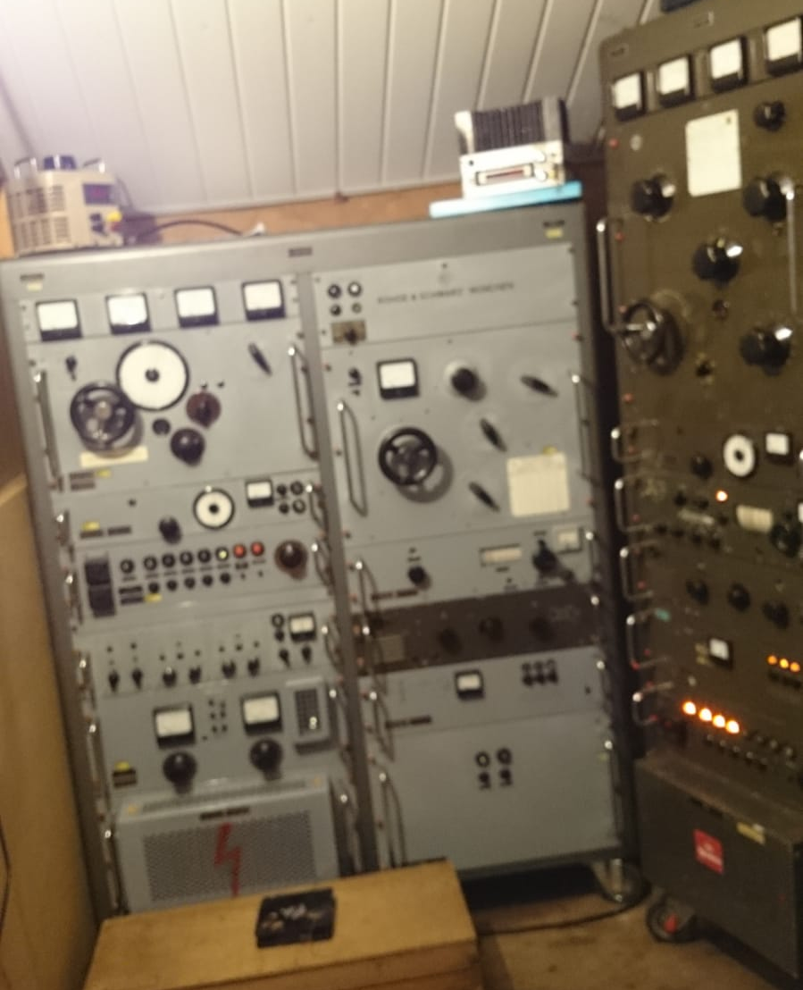
De 76m band (3910-50)
Januari 2022, 3940kHz: Russisch, popmuziek
Aug 2021: 3920 Radio Piepzender (Zwolle)
Feb 2019: 3920 Mike Radio
Aug 2021: 3955 Channel292
Spiegelfreq: in 60m band
Geen storing van zenders daar
76m en 60m in Tropenband

Slide 31
De 60m band (4700-5100)
4700kHz: Mystery21
Okt 2021: 4905 Mike Radio
Okt 2021: 4870 Mystery21
Dec 2021: 5015 R. Deltracks, Nijmegen 80W
Jan 2022: 5140 Charleston R., Berlijn
Spiegelfrequenties deels in 49m band
Verwarring met omroepzender rond 5900

Slide 32

De 52m band (5700-5900)
Dec 2021: 5780 Harmony Radio
Jan 2022: 5840 Mike Radio
Meeste KG radio’s beginnen bij 5900

Slide 33
De 48m band
Dec 2021: 6275 XTC Shortwave
  Rapport per email
  Antwoord: just mentioned you on air
  35W into half dipole
Jan 2022: 6295 ReflectionsEurope
Spiegels in de 41m band

Slide 34
De 43m band
Weinig stations hier
In Amerika populair
  Net als 39m: 7400-7500 (nu 41m omroep)
Dec 2021: 6970 Unid (Popmuziek)

Slide 35
Conclusies
Er is ook
  100m band (2900-3100): Russisch
  25/22/18m:

Slide 36
Piraten in 2022
Piraterij is nog springlevend!
Legaal: streekomroep of LPAM
Legaal: kanaal op Internet
Erfgoedstatus: Niet, want illegaal
(Kan dan ook wietteelt status geven!)
Wel: Piratencultuur (legale activiteiten)

Slide 37
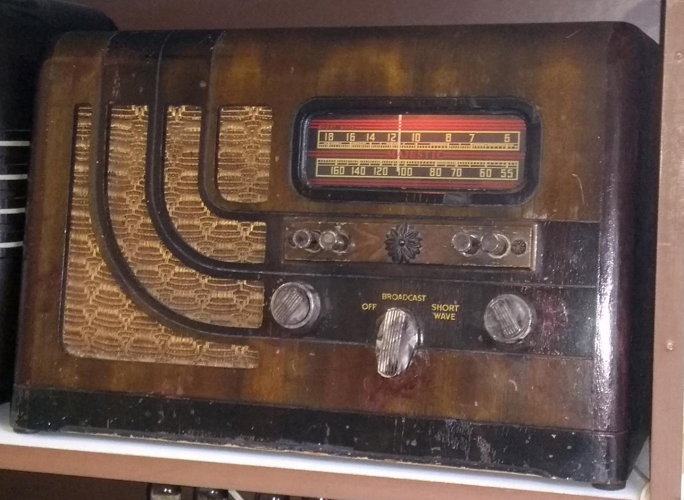
LC-Kring 02/03/22: Rogers Majestic
Let op:
Eerste Woe
Canada,
1939, M/S
4 Preset
Uit Canada
(Sep 2021)

